Slide 1
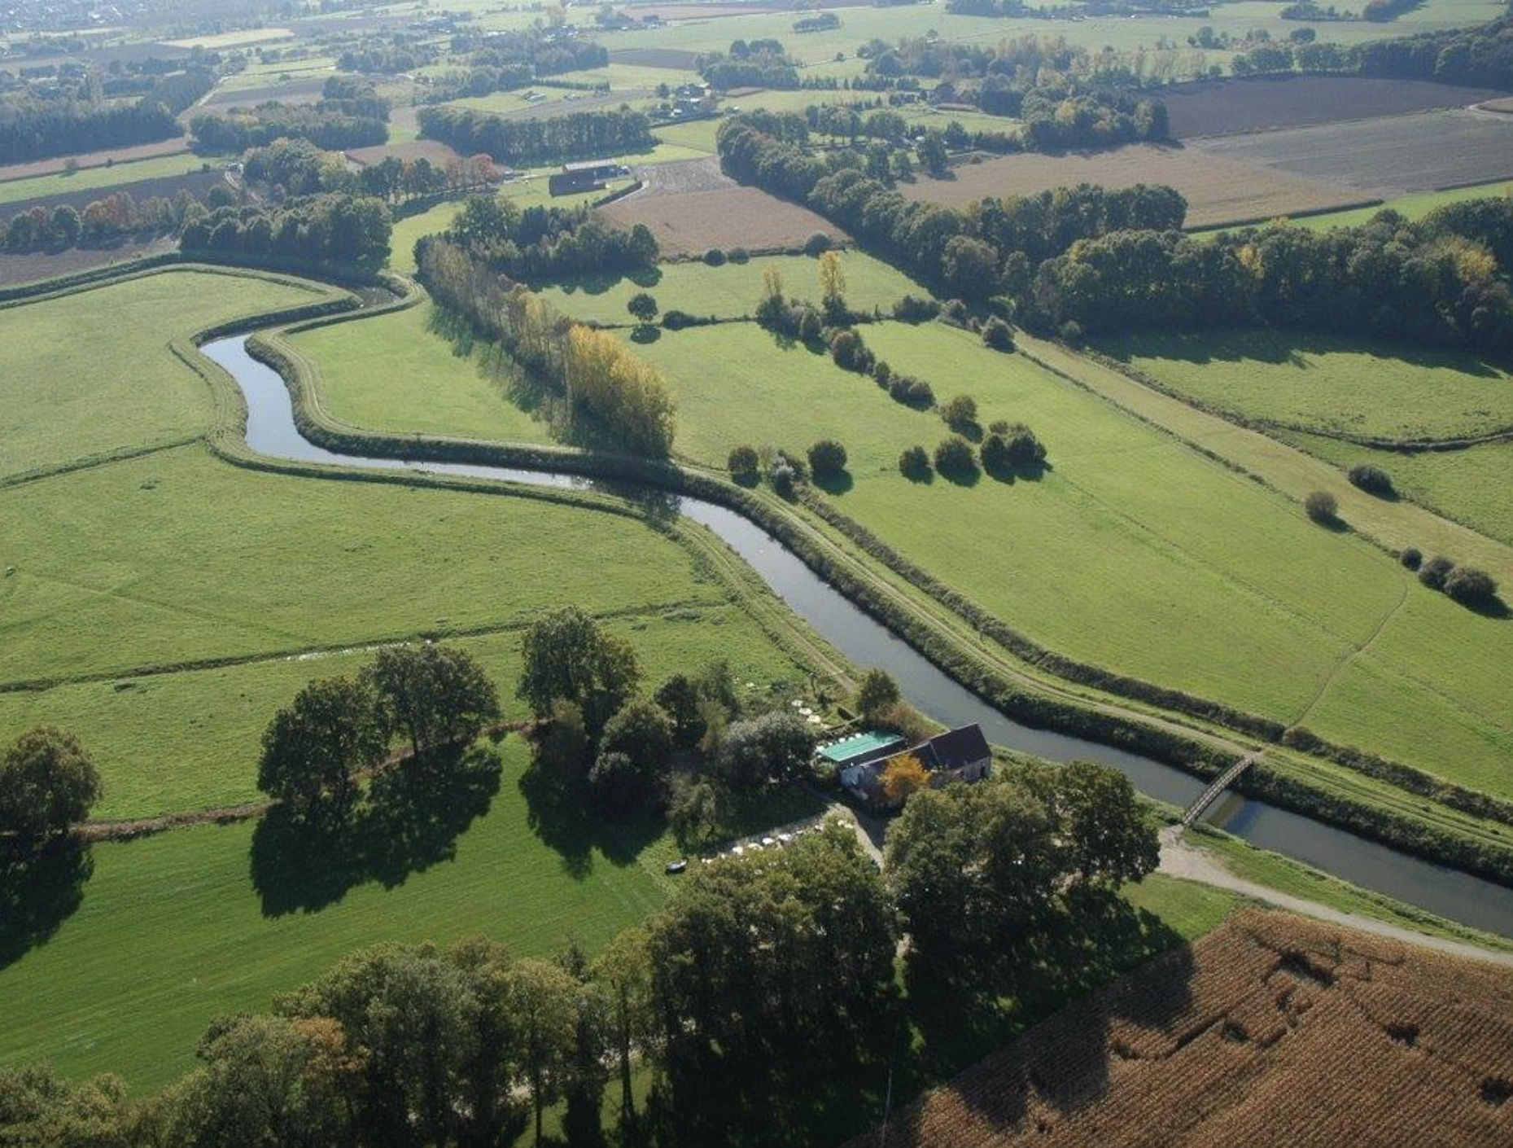
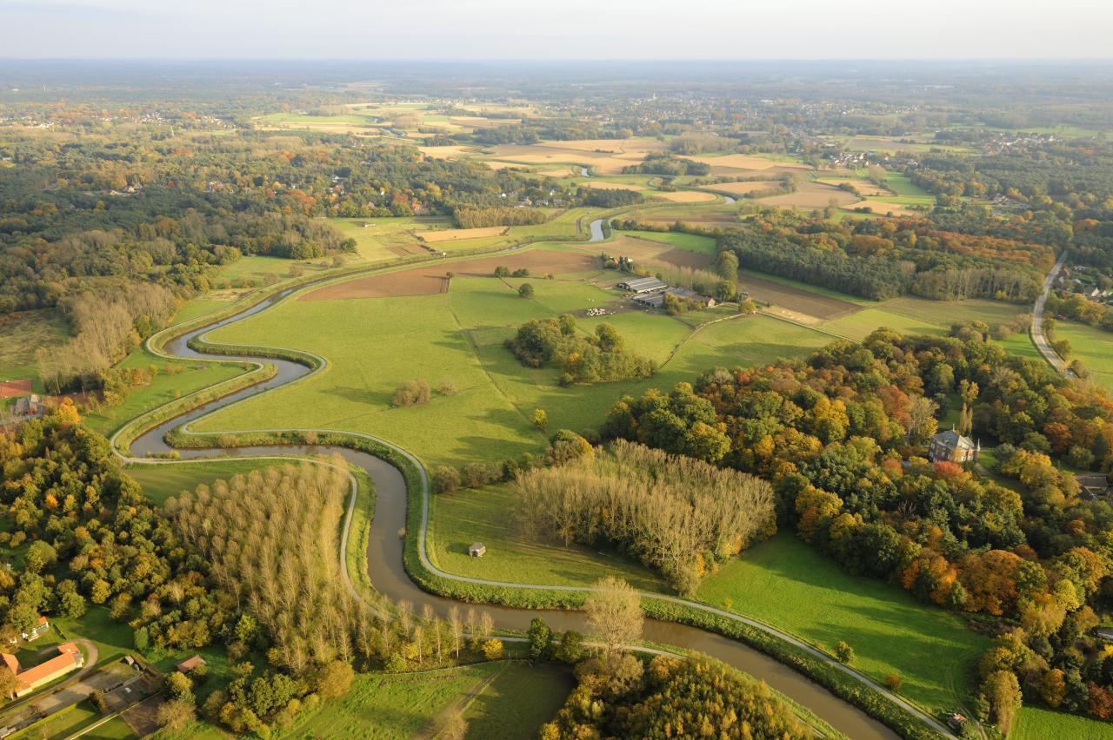
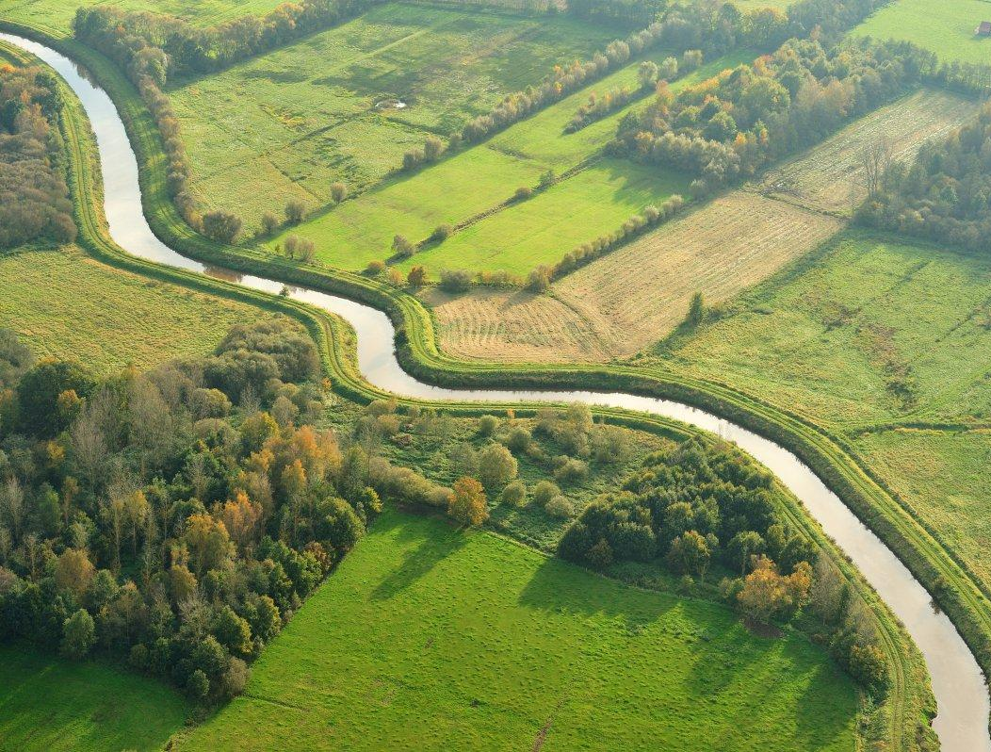
Rivierenland, een herkenbare regio

Slide 2
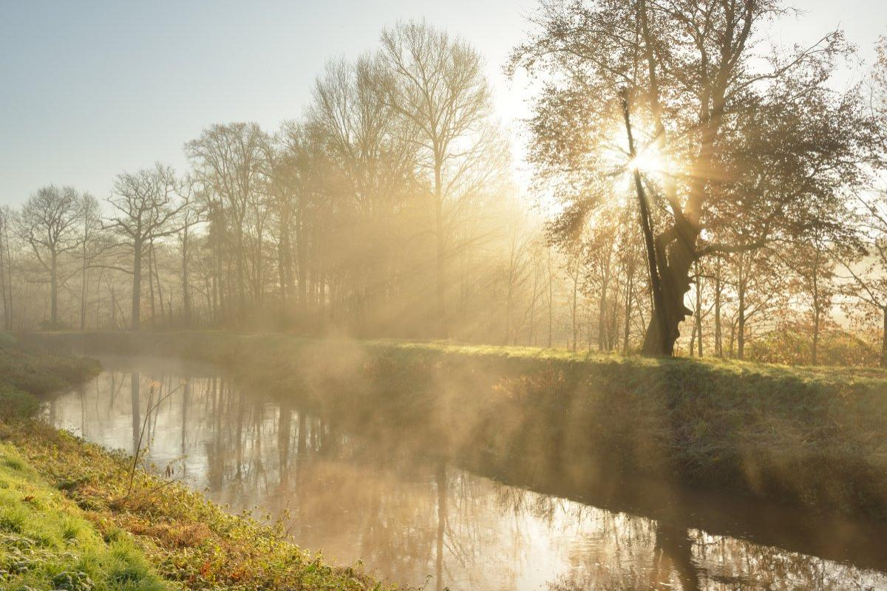
Doelstelling van deze sessie: een regio ‘branden’
Sessie 1: Rivierenland, een herkenbare regio!
Rivierenland vroeger en vandaag
Rivierenland – een regionaal merk?
1. Waarom een regionaal merk?
2. Wat is een regionaal merk?
3. Wanneer werkt een regionaal merk?
Enkele cases
Sessie 2: Rivierenland, een regio met identiteit!
Rivierenland als merk, hoe pakken we dit aan?

Slide 3
Hoe sterk zal ‘Rivierenland’ ingeburgerd zijn? U vroeg het aan de burgemeesters
“ Rivierenland heeft geen identiteit. {…} Maar we mogen het ook niet naast ons laten liggen.”
- Koen Van den Heuvel -
“Dat begint stilaan bekend te worden. Ik weet niet of de mensen er zo mee begaan zijn. Is dat het hoofddoel? Het is vooral belangrijk om met de collega’s te kunnen samenwerken.”
- Peter Gysbrechts -

Slide 4
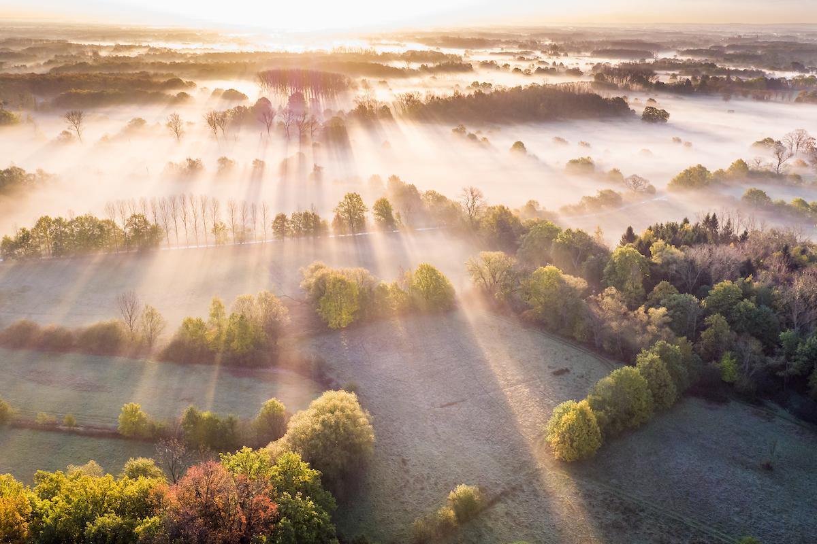
Rivierenland vroeger & vandaag

Slide 5
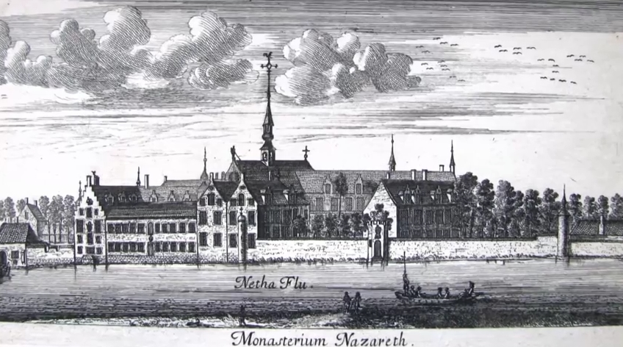
Historische achtergrond op de voorgrond geplaatst
De cisterciënzerabdijen van Hemiksem (na 1833 Bornem), Rozendael (Sint-Katelijne-Waver) en Nazareth (Lier) waren vooral via de waterweg met elkaar in contact en hadden een duidelijke spirituele en organisatorische band
Ook toen al… Rivierenland!

Slide 6
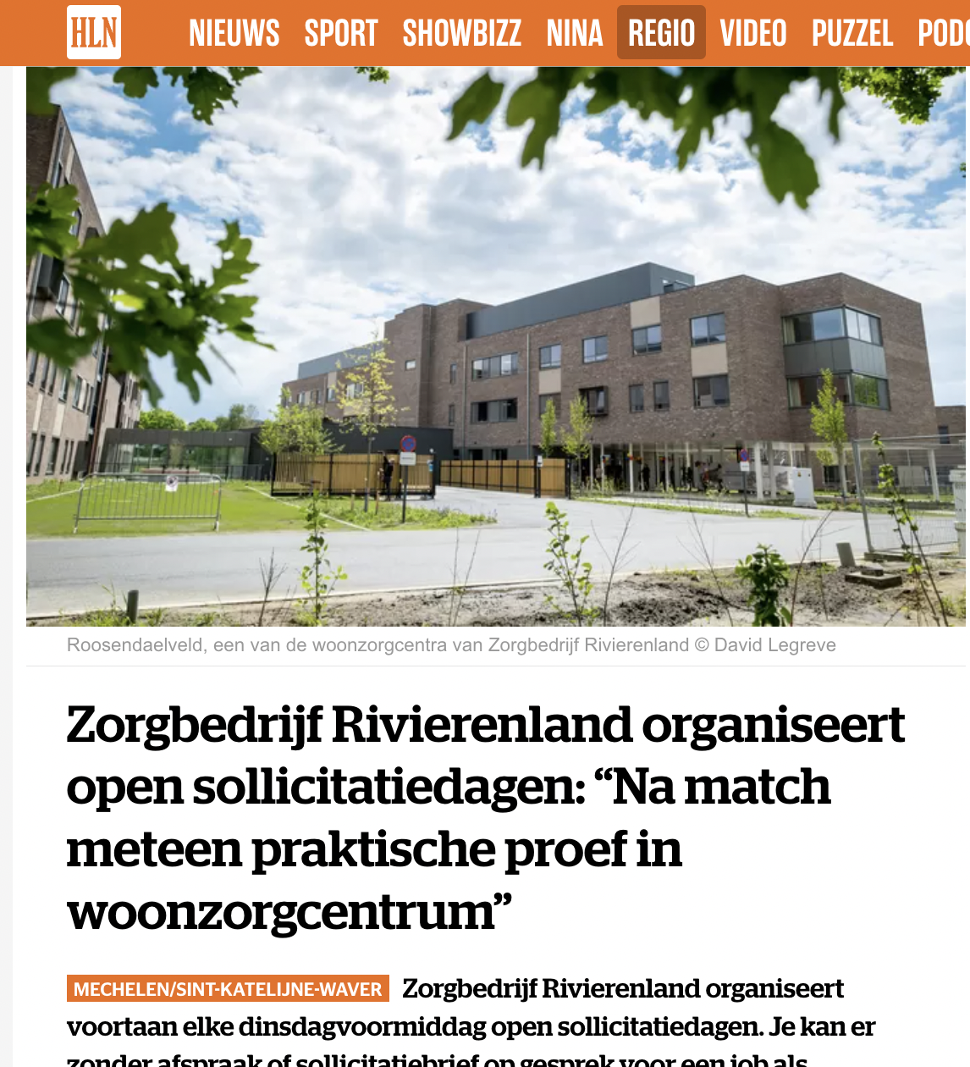
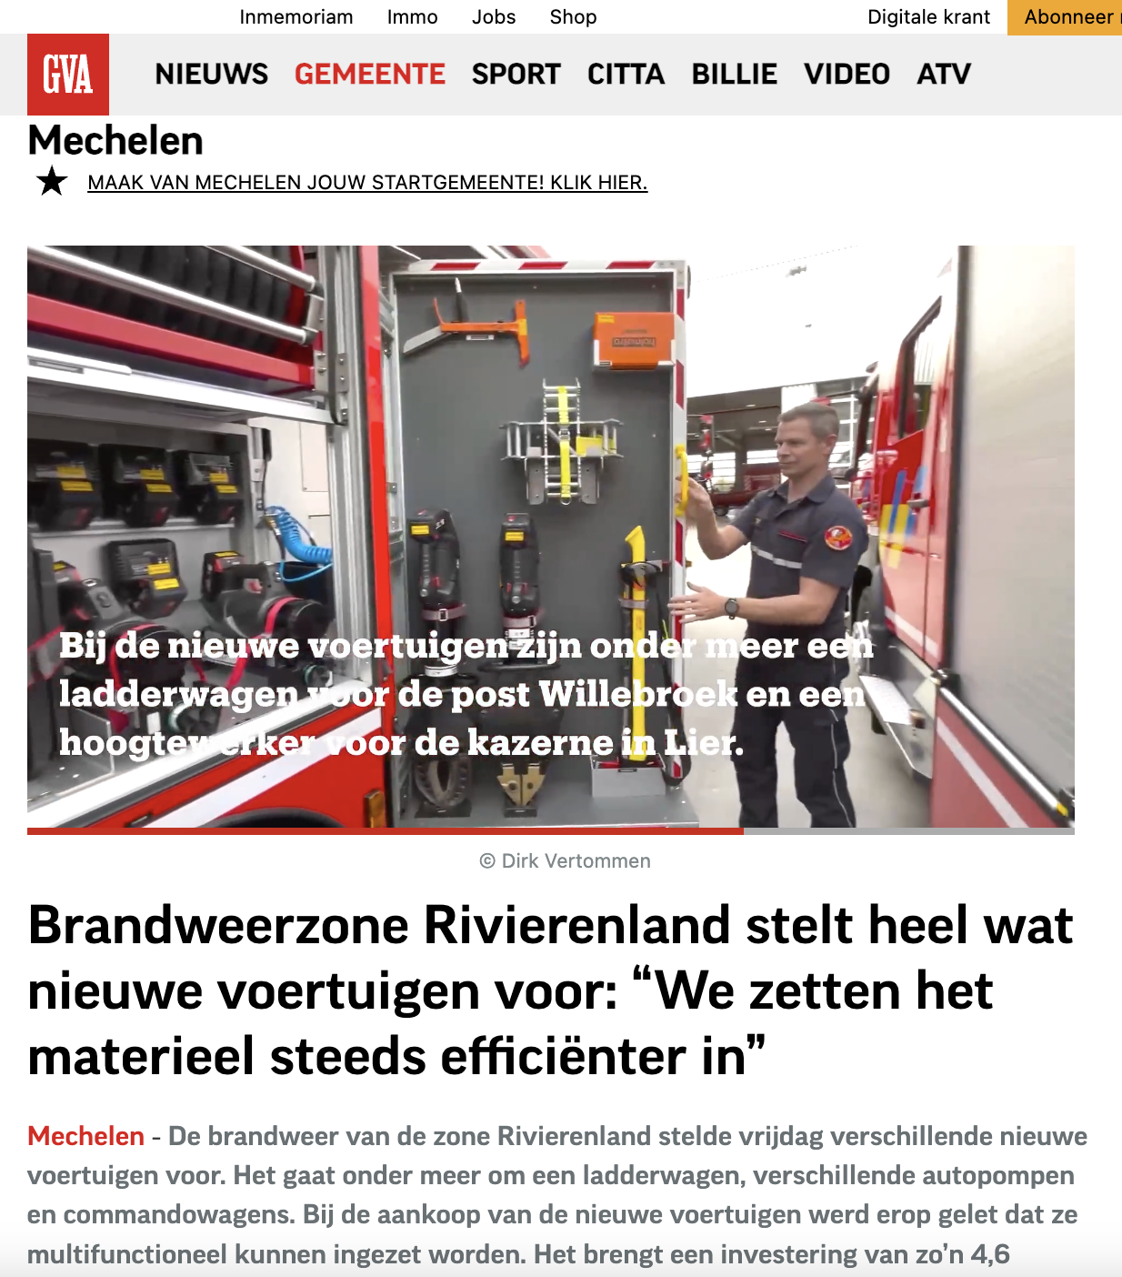
Vandaag: Rivierenland in het collectief geheugen

Slide 7
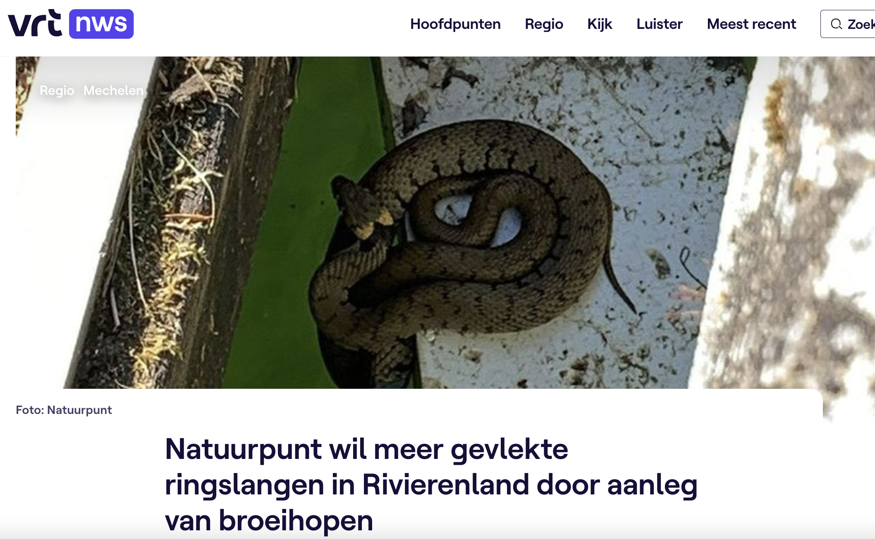
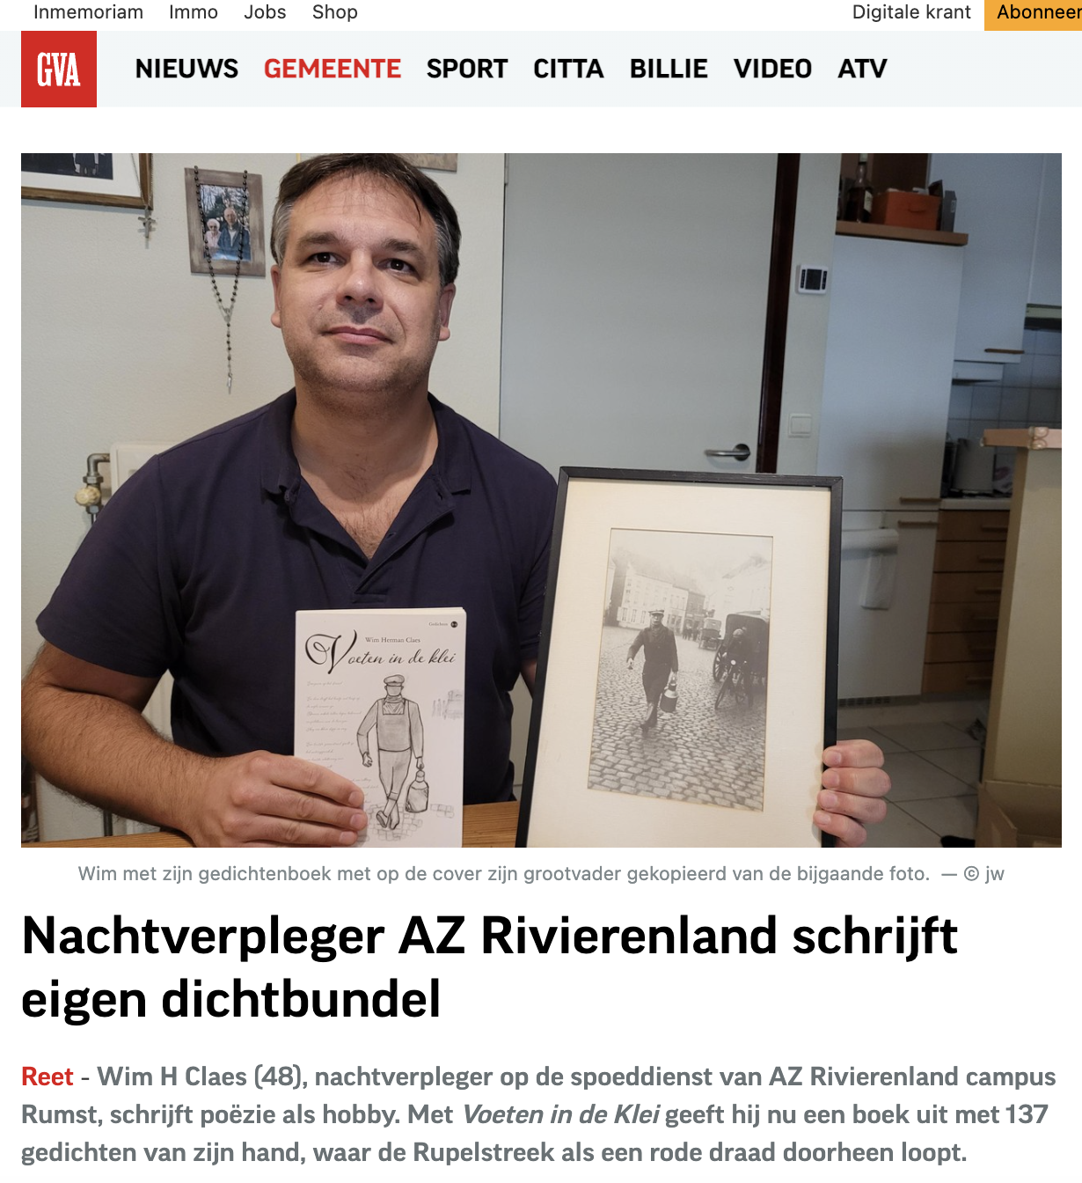
Vandaag: Rivierenland in het collectief geheugen

Slide 8
Vandaag: Rivierenland in het collectief geheugen
Notes:
Powerd by

Slide 9
Vandaag: Rivierenland in het collectief geheugen

Slide 10
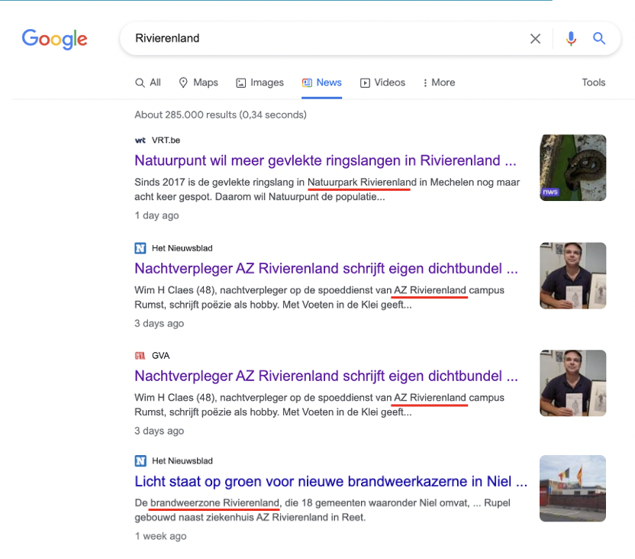
Rivierenland conclusie
Rivierenland – bestaat (Natuurpunt, AZ, Brandweerzone), maar minder bekend als regio
De term ‘Rivierenland’ lijkt high level, niet iets waarmee de ‘gewone Rivierenlander’ zich kan identificeren
Er wordt vooral verwezen naar Rivierenland in lokale media, met een beperkt bereik
Rivierenland werkt eerder als 'powered by' dan als merk

Slide 11
Bent u het eens met deze conclusie?

Slide 12
Een regionaal merk: wat en waarom?

Slide 13
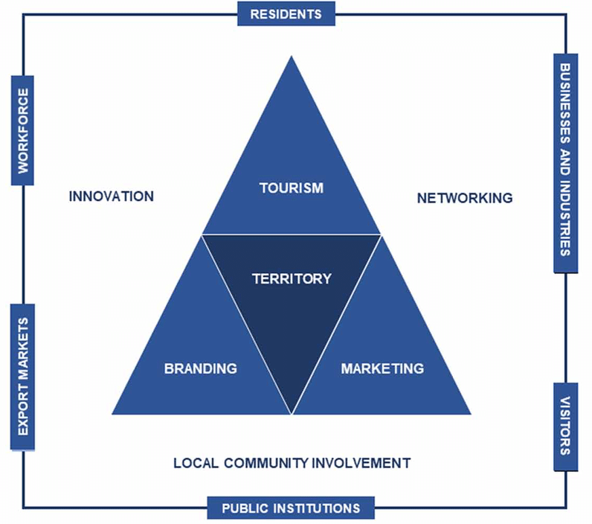
Wat is een regionaal merk? Samenwerking tussen stakeholders
Het in de markt zetten van een regio onder een bepaald merk (zoals een product)
Een regio heeft elementen nodig om te groeien
Kernidee: zich onderscheiden van andere regio’s
Toerisme
Marketing
Branding
Wat maakt deze regio de regio die ze is?
Voor bewoners en bezoekers
Maar vooral voor de lokale gemeenschap en belanghebbenden
→ Kenmerken en DNA van de regio
Paulo Costa & Medéia Veríssimo, 2020
Notes:
Toerisme wordt beschouwd als een belangrijk instrument voor de economische groei van gebieden. Op een markt waar steeds meer concurrentie heerst, is het echter van cruciaal belang dat bestemmingen zich onderscheiden van andere bestemmingen door hun imago op te bouwen met oog voor kenmerken die niet alleen belangrijk zijn voor toeristen, maar vooral ook voor lokale gemeenschappen en belanghebbenden.

Slide 14
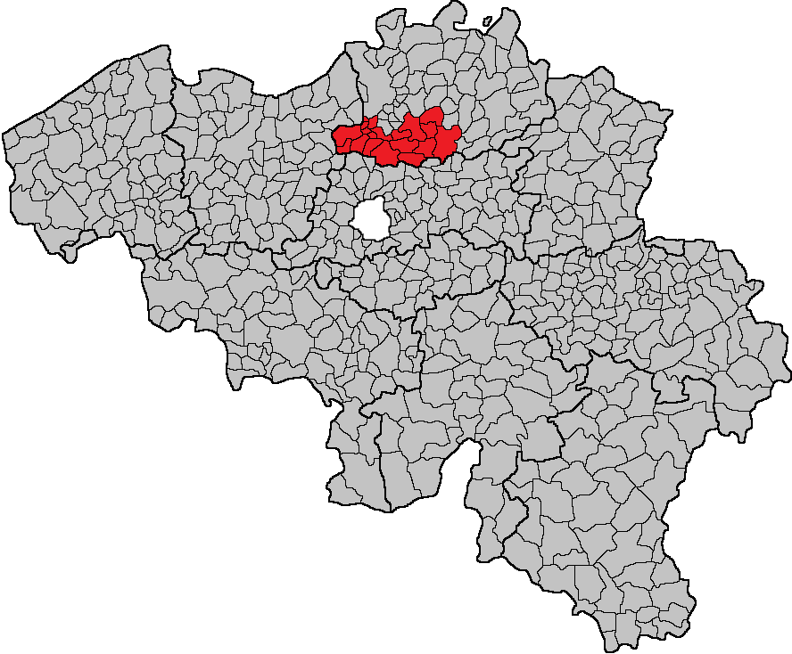
Waarom een regio-merk? Voordelen
Waarom kan een ‘merk’ Rivierenland belangrijk zijn?
Stimuleert de lokale economie en leefbaarheid
Trekt buitenlandse bedrijven aan
Stimuleert toerisme, de gebiedsontwikkeling, de culturele ontplooiing
Helpt een visie voor de toekomst te ontwikkelen en percepties te laten overeenstemmen met de werkelijkheid

Slide 15
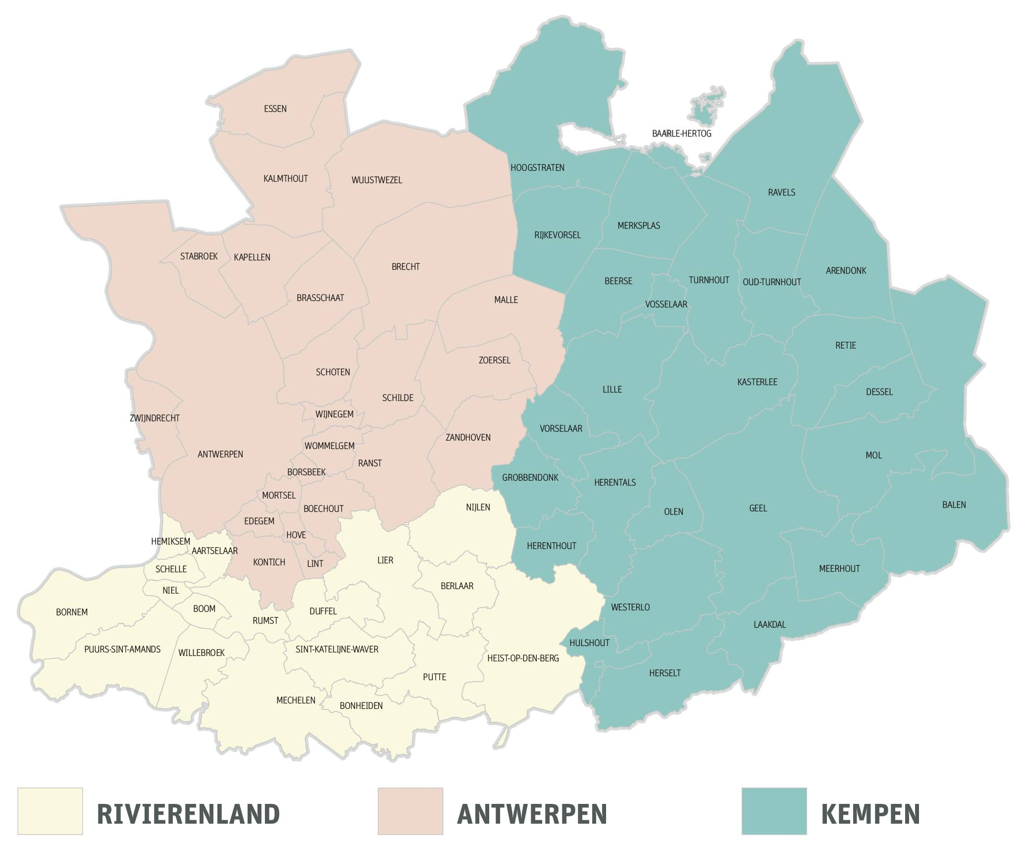
Waarom een regio-merk? Voordelen
Waarom kan een ‘merk’ Rivierenland belangrijk zijn?
Maakt de regio herkenbaar en positioneert het op de nationale markt en later op de internationale markt
Benadrukt de concurrentievoordelen van de regio
Helpt de consumenten zich te interesseren voor regionale producten en diensten; wekt het verlangen van klanten op om "hun" producten te kopen
Definieert een reeks producten en diensten die een bepaalde kwaliteit garanderen
…

Slide 16
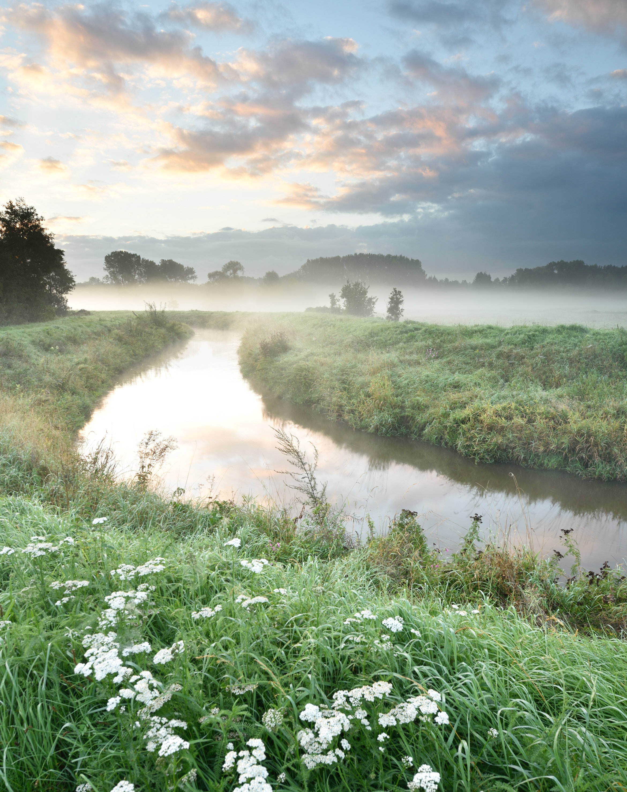
Wanneer werkt een regio-merk?
Het proces naar een regio-merk is complex en tijdrovend
Groot aantal actoren betrekken bij de positionering en branding
Er is ook een speciale organisatie nodig die het hele proces leidt
Het baseert zich op materiële en immateriële elementen
Vereist de interactie van alle factoren van een regio: mensen, natuurlijke bronnen, culturele, sociale en economische factoren, enz.

Slide 17
Wat zijn volgens u de ingrediënten van de regio Rivierenland?

Slide 18
Enkele theoretische modellen en praktijkcases

Slide 19
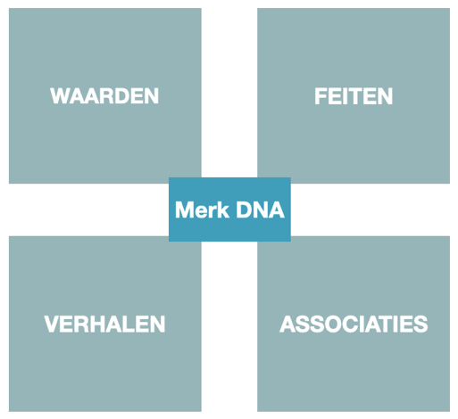
De regio merkenmatrix als startpunt
Waarden – het merk vertrekt vanuit bepaalde waarden waarin de mensen die het merk dragen zich terugvinden
Feiten – liggen objectief vast, rationele elementen die tastbaar zijn
Associaties – begrippen waarmee het merk in verband wordt gebracht
Verhalen – er ontstaan verhalen uit het merk die de waarden en boodschappen overbrengen

Slide 20
Het merkenmatrix als startpunt: voorbeeld Limburg
Voorbeeld Limburg
Waarden – zijn warmer, trotser op hun afkomst dan andere Vlaamse regio’s, samenhorigheidsgevoel. 8/10 van de Limburgers zijn trots om Limburger te zijn.
Feiten –samenhorigheidsgevoel door het verleden: armoede, oorlogsellende, mijnbouw en stiefmoederlijke behandeling 'door Brussel', moeilijk bereikbaar en gelegen in de economische periferie.

Slide 21
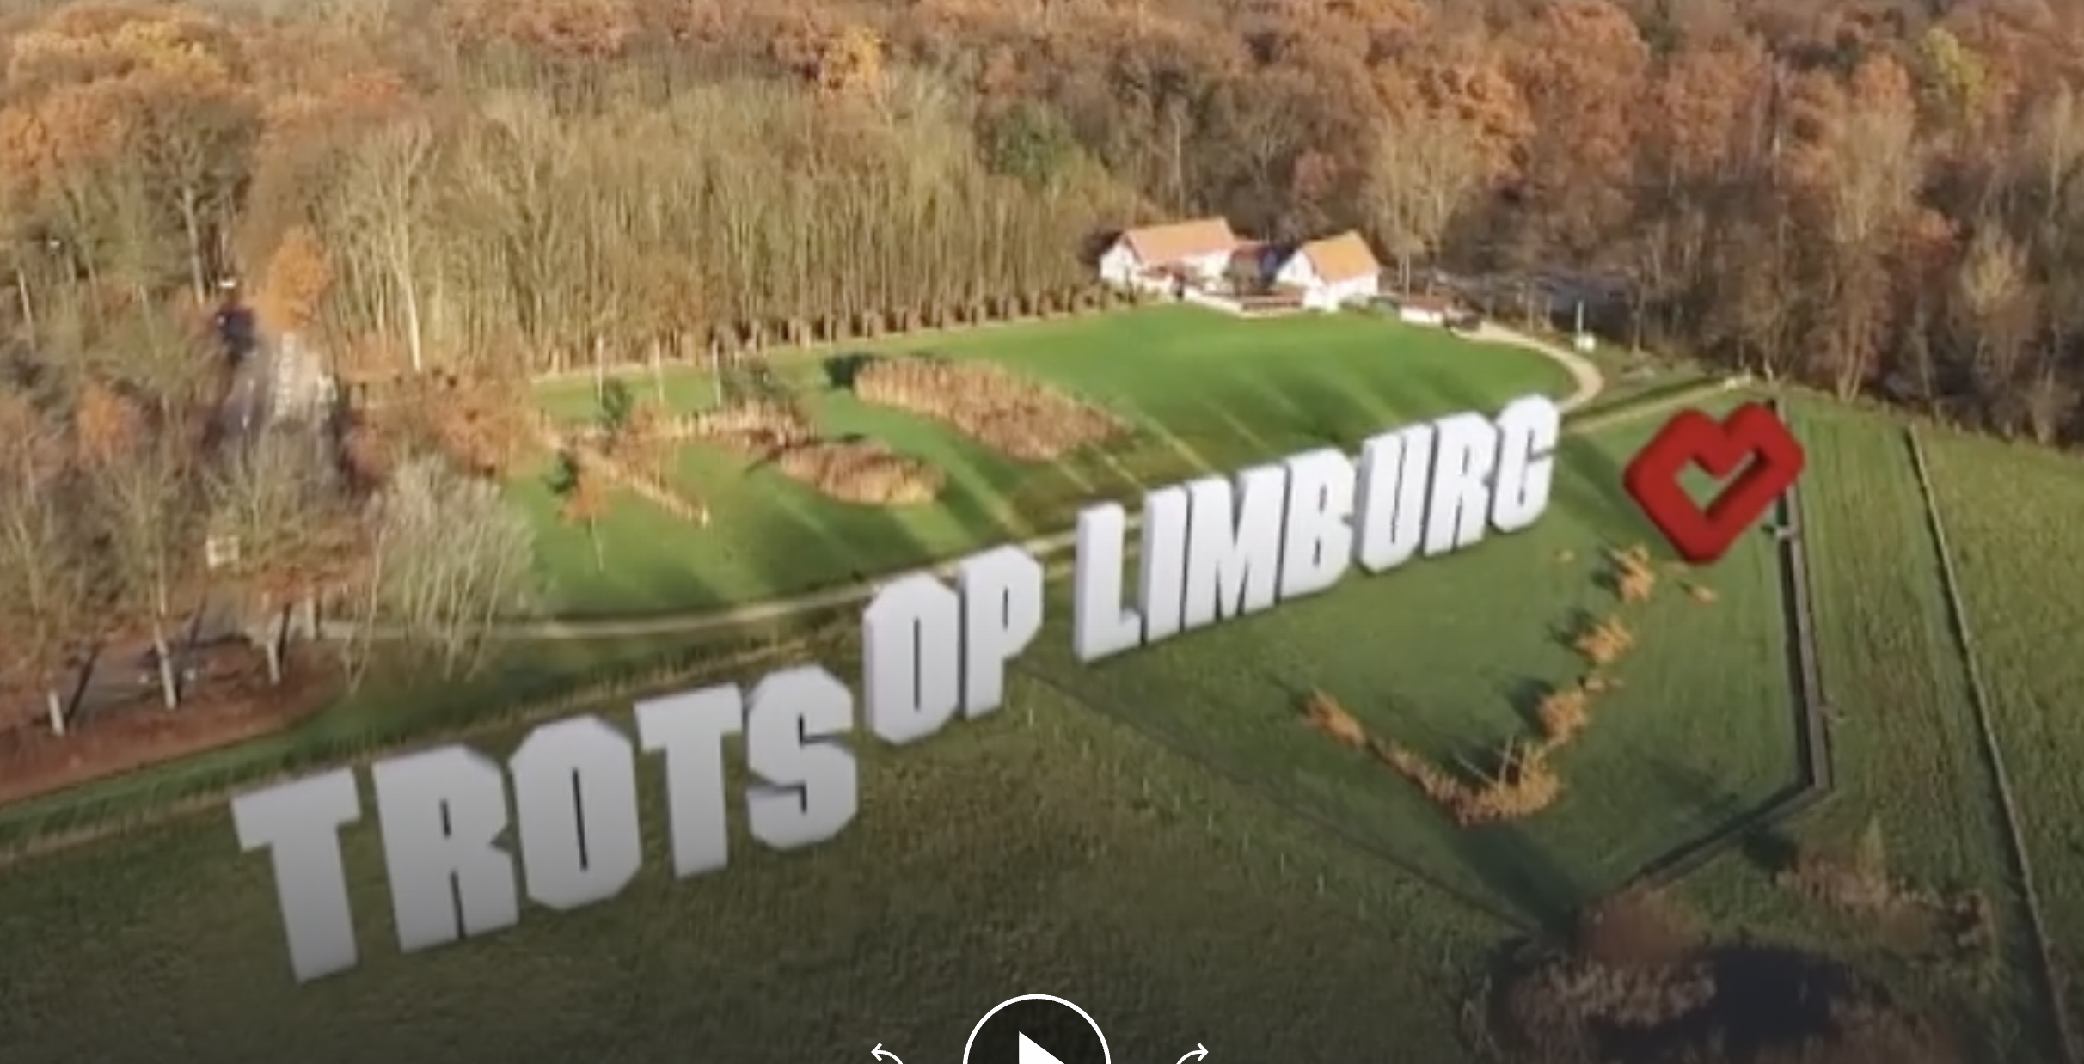
Het merkenmatrix als startpunt: voorbeeld Limburg
Voorbeeld Limburg
Associaties – stad en provincie van smaak (eetproducten en mode), vriendelijke en gezellige mensen,... nieuw: toeristische aantrekking!
Verhalen – bv. eigen volkslied - om die verhalen te vertellen hebben ze de media bij uitstek

Slide 22
Voorbeeld Limburg: Limburg en toerisme
2014: sluiting Ford Genk, 8000 medewerkers
Strategisch Plan Limburg in het Kwadraat (SALK): geld voor de verdere ontwikkeling van de regio
Met grote nadruk op de vrijetijdseconomie
Strategisch actieplan voor het toerisme in Limburg

Slide 23
Voorbeeld Limburg: Limburg en toerisme
Verder bouwend op de bouwstenen (waarden/feiten/associaties/verhalen) die bestaan
'Toeristisch kannibalisme' stoppen waarbij attractiepolen elkaar beconcurreren. Limburg = het merk naar buiten toe
Nieuwe ambitie: Limburg als bestemming naast De Kust en De Ardennen plaatsen, olv Visit Limburg

Slide 25
Voorbeeld Limburg: Limburg en toerisme
Vertaling van de strategie in operationele doelstellingen
Verdieping van de branding strategie
Investeringen in het landschap
Investeringen in campagnes:
‘Ontdek de vele gezichten van Limburg’
‘Maak het goed in Limburg’
‘Samen herleven’

Slide 26
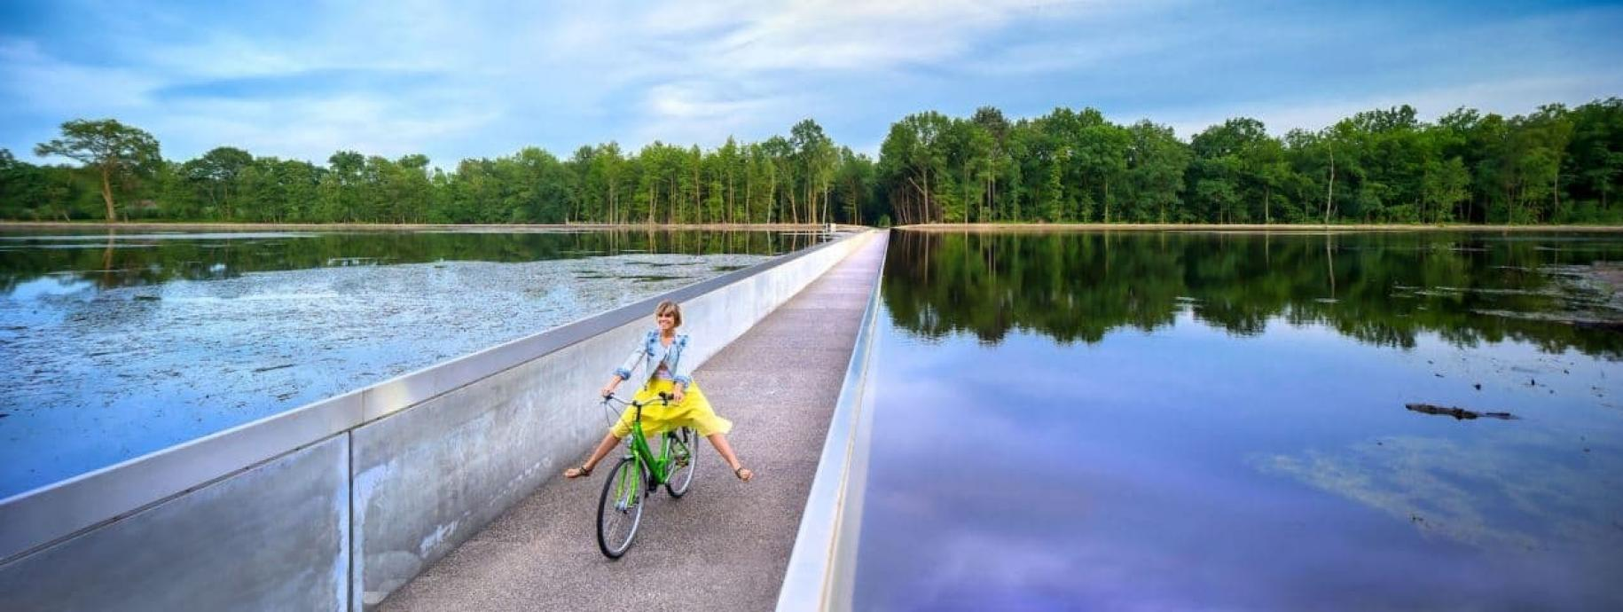
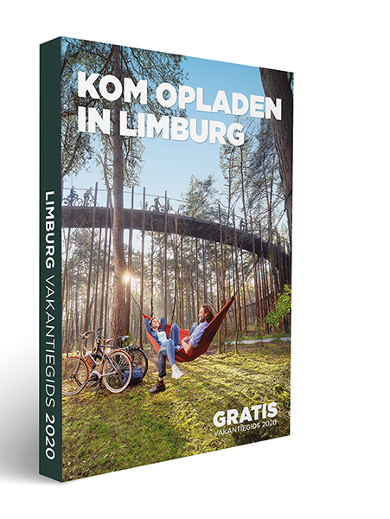
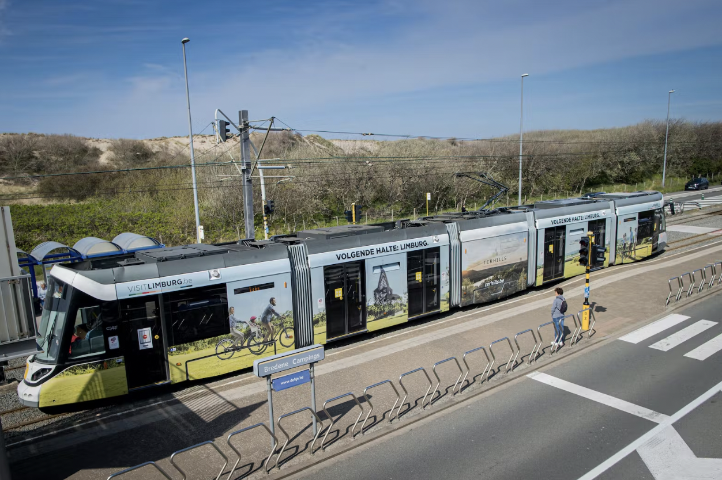
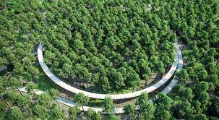

Slide 27
Voorbeeld Limburg: kritische succesfactoren
Gedeelde visie na bottom up approach
Duidelijke WIN voor alle actoren
Interne discussies – extern uniforme uitstraling (Visit Limburg)
Geen stappen overslaan, traag proces
Iedereen aan boord (houden)

Slide 28
Wat is er nodig voor een regionaal brand?
Territoriale marketing-aanpak
Lokale betrokkenheid
De doelgroepen
Het aanbod
Lokale betrokkenheid: Lokale actoren en territoriale ambassadeurs mobiliseren en betrekken
De doelgroepen: De “klanten” van het gebied en hun beslissingscriteria kennen
Het aanbod: Het territoriale aanbod kennen en de dynamiek ervan begrijpen
Vincent Gollain, 2014
Notes:
Het gaat erom de verschillende instrumenten en spelers van het gebied via een echte marketingaanpak te optimaliseren. Het gebied analyseren als een merk dat moet worden verkocht en gepromoot. Alle actoren moeten bij deze gemeenschappelijke aanpak worden betrokken: lokale overheden, inwoners, bedrijven, toeristische agentschappen, de onderwijssector, lokale media, verenigingen, enz.

Slide 29
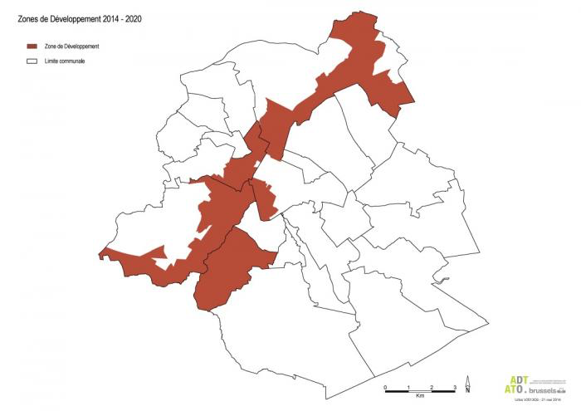
Voorbeeld Brusselse Kanaalzone
Fysieke en psychologische breuklijn
Moeilijke sociale en economische situatie. Maar ook tal van troeven
Het Kanaalgebied is 14 km lang en doorkruist zeven gemeenten
Doelstelling: uniforme uitstraling en identiteit creëren voor de Brusselse Kanaalzone
Lokale betrokkenheid: Brussels Hoofdstedelijk Gewest als trekker, stad Brussel?
Aanpak in 4 stappen
Notes:
Het gaat erom de verschillende instrumenten en spelers van het gebied via een echte marketingaanpak te optimaliseren. Het gebied analyseren als een merk dat moet worden verkocht en gepromoot. Alle actoren moeten bij deze gemeenschappelijke aanpak worden betrokken: lokale overheden, inwoners, bedrijven, toeristische agentschappen, de onderwijssector, lokale media, verenigingen, enz.

Slide 30
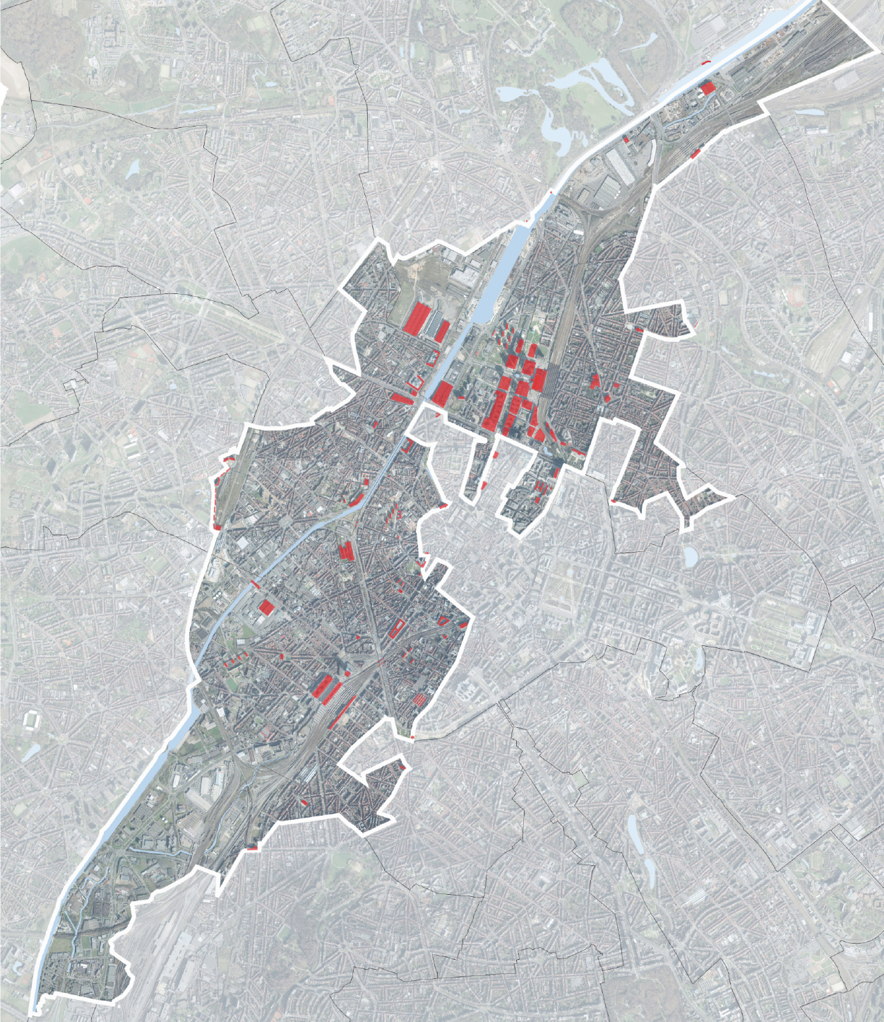
Voorbeeld Brusselse Kanaalzone
1.
Bottom-up analyse en onderzoek
1. Locatie onderzoek en het in kaart brengen van de eerste observaties:
Geschiedenis, documenten en plannen
Identificatie project doelgroepen
30 bevoorrechte getuigen
Notes:
Het gaat erom de verschillende instrumenten en spelers van het gebied via een echte marketingaanpak te optimaliseren. Het gebied analyseren als een merk dat moet worden verkocht en gepromoot. Alle actoren moeten bij deze gemeenschappelijke aanpak worden betrokken: lokale overheden, inwoners, bedrijven, toeristische agentschappen, de onderwijssector, lokale media, verenigingen, enz.

Slide 31
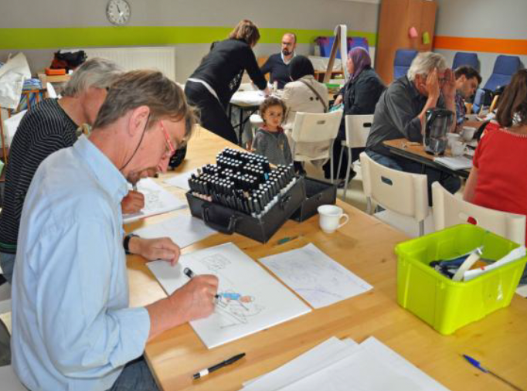
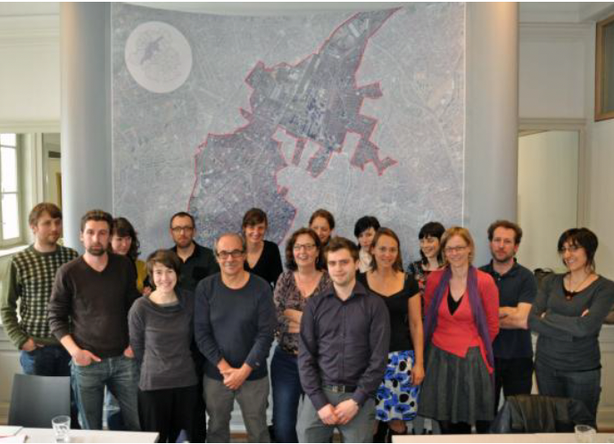
Voorbeeld Brusselse Kanaalzone
2.
2. Workshops en identiteitsenquêtes
Focus op wel gedefinieerde clusters: bestuurlijke actoren, ondernemers, investeerders, publieke sector, bewoners, ...
Stadssafari
World café
Branding-sessies
Identiteitsenquête bij 500 gebruikers van de zone
Aandacht voor de hardware en de software
Notes:
Het gaat erom de verschillende instrumenten en spelers van het gebied via een echte marketingaanpak te optimaliseren. Het gebied analyseren als een merk dat moet worden verkocht en gepromoot. Alle actoren moeten bij deze gemeenschappelijke aanpak worden betrokken: lokale overheden, inwoners, bedrijven, toeristische agentschappen, de onderwijssector, lokale media, verenigingen, enz.

Slide 32
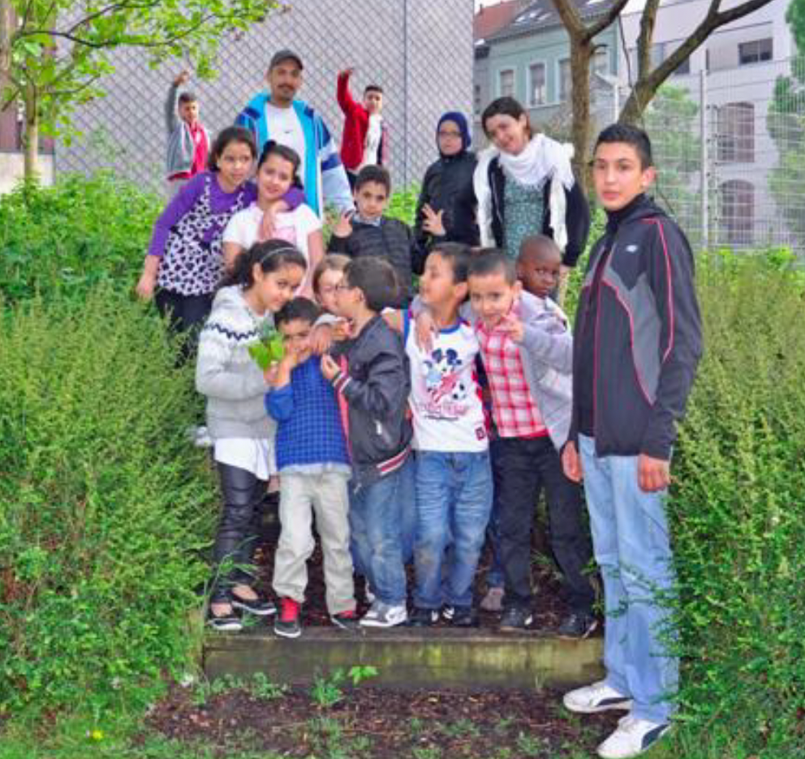
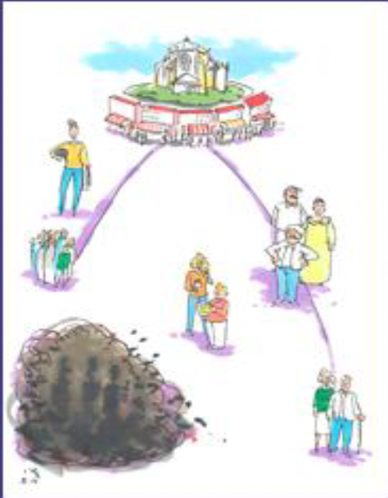
Voorbeeld Brusselse Kanaalzone
3.
3. Synthese identiteit
Kritische analyse
Bouwstenen van de identiteit
Vastleggen DNA
Strategische doelstellingen
Prioriteiten
Conclusie: meerdere identiteiten, dus kill your darlings
Notes:
Het gaat erom de verschillende instrumenten en spelers van het gebied via een echte marketingaanpak te optimaliseren. Het gebied analyseren als een merk dat moet worden verkocht en gepromoot. Alle actoren moeten bij deze gemeenschappelijke aanpak worden betrokken: lokale overheden, inwoners, bedrijven, toeristische agentschappen, de onderwijssector, lokale media, verenigingen, enz.

Slide 33
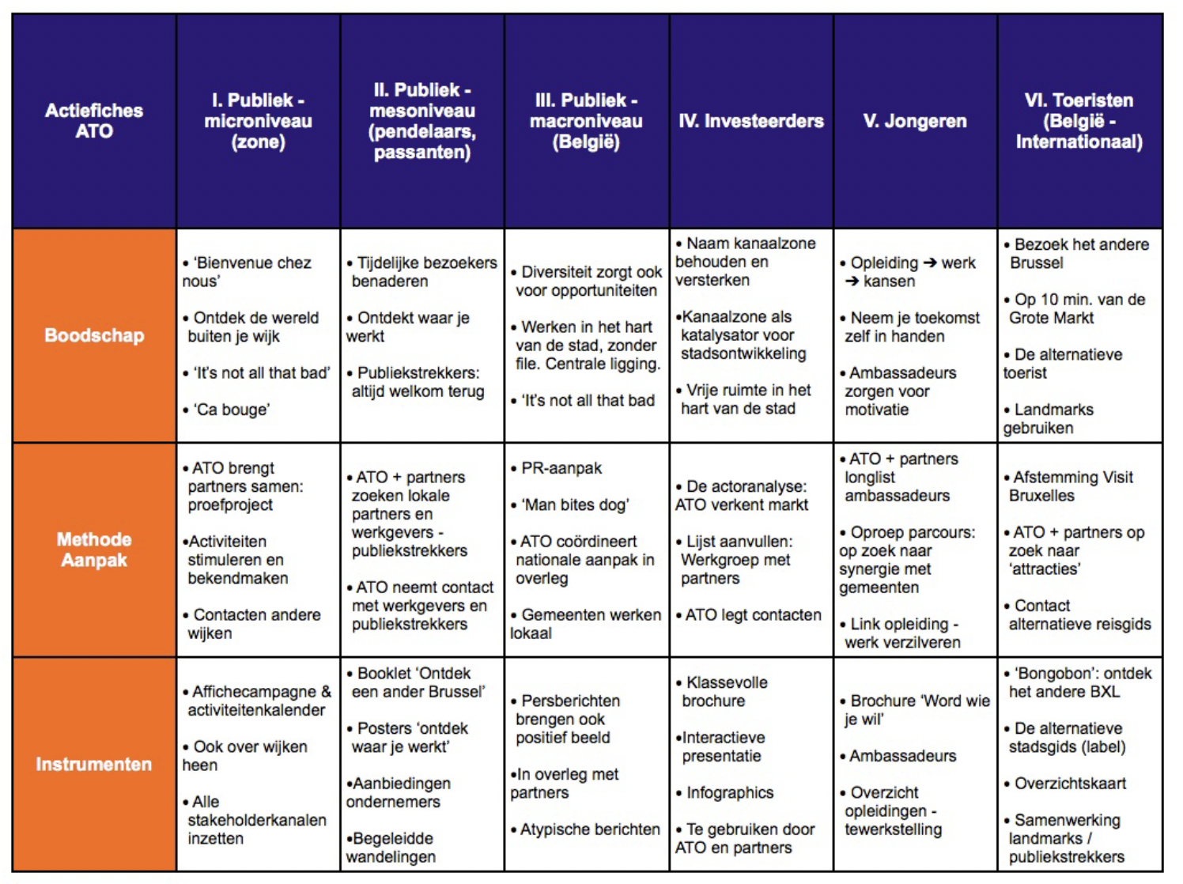
Voorbeeld Brusselse Kanaalzone
4.
4. Imago en communicatiestrategie
Communicatieplan
Strategische communicatie werven
Identiteitsversterkende elementen
Een rode (communicatieve) draad voor een stapsgewijze identiteitsopbouw van onderuit. Geen gefabriceerde artificiële marketing identiteit.
Notes:
Het gaat erom de verschillende instrumenten en spelers van het gebied via een echte marketingaanpak te optimaliseren. Het gebied analyseren als een merk dat moet worden verkocht en gepromoot. Alle actoren moeten bij deze gemeenschappelijke aanpak worden betrokken: lokale overheden, inwoners, bedrijven, toeristische agentschappen, de onderwijssector, lokale media, verenigingen, enz.

Slide 34
Pijlers van een regionaal brand
Wat hebben we nodig om een duidelijk verhaal te brengen? Rivierenland als een sterke naam neer te zetten?
Duidelijke identiteit
Een consistente positie
Verbonden aan de essentie
Duidelijk gedefinieerde eigenheid
Notes:
Voor een sterk territoriaal merk is een consistente positie, een duidelijke identiteit en een welomschreven personaliteit nodig. Die personaliteit wordt met name gevormd door de wijze waarop de publieke en private actoren met elkaar omgaan, door de graad van verfijning van die relatie, door de wijze waarop het wordt bestuurd, door de bestaande innovatiemodellen of door de mate van participatie van de inwoners. Naast deze voorwaarden is het belangrijk te vermelden dat een merk voortdurend moet evolueren om zijn leiderschap te behouden.
De creatie van een territoriaal merk bestaat uit het opstellen van een plan om de meest realistische, concurrerende en aantrekkelijke strategische visie voor het land, de regio of de stad te bepalen, waarbij niet mag worden vergeten dat die visie niet alleen moet worden nageleefd, maar ook moet worden gecommuniceerd. Ook moet men zowel publieke als particuliere belangen in aanmerking nemen en zich zowel op interne als externe markten richten om diverse doelstellingen te bereiken. In een steeds opener en concurrerender wereld moeten gebieden zich van elkaar onderscheiden door unieke merken te creëren, aangezien het niet wenselijk is dat twee merken dezelfde ruimte of positie innemen. Anders zullen zij uitsterven.

Slide 35
Pijlers van een regionaal brand: voorbeeld Pajottenland

Slide 36
Pijlers van een regionaal brand: voorbeeld Pajottenland
Voorbeeld Pajottenland
Duidelijke identiteit
Authenticiteit en identiteit die steunt op onze 3 blikvangers, de 3 B‘s: lambiekbieren, Bruegel en Brabantse trekpaarden. De regio wordt gedefinieerd door groene rust en de lekkere lokale producten. Dat allemaal op 10 km van Brussel. Iedereen die hun richting uitkomt vanuit Brussel of de rest van de wereld zal weten dat hij/zij aangekomen is in het Pajottenland.
Een consistente positie
Wensen met hun merk en onder hun vlag de wereld te ontvangen en kennis laten maken met de geneugten van de regio, willen de unieke streekidentiteit gebruiken om de plattelandseconomie te stimuleren.

Slide 37
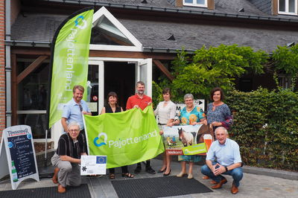
Pijlers van een regionaal brand: voorbeeld Pajottenland
Voorbeeld Pajottenland
Verbonden aan de essentie
Focus op 'goed gevoel streek', trouw blijvend aan de authenticiteit en de kwaliteit van de producten en de diensten die ze aanbieden.
Duidelijk gedefinieerde eigenheid
Inwoners zijn trots op hun streekproducten en ondersteunen de lokale handelaars.

Slide 38
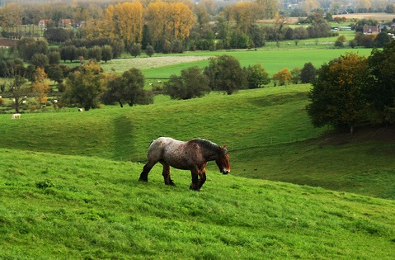
Voorbeeld Pajottenland: werkwijze
Hoe tot een regionaal merk gekomen? Bottom-up!
Hebben met enkele tientallen mensen uit de regio en de Zennevallei gedurende enkele workshops het DNA van de regio bepaald
Zijn zo tot de kernwaarden van de regio gekomen
Hebben dit als basis gebruikt om een onderzoek te voeren naar het imago en de bekendheid van de regio in heel Vlaanderen
Hieruit hebben ze het merk Pajottenland ontwikkeld
Hebben ook een aantal doelstellingen geïdentificeerd voor de streekproducten, toerisme en recreatie en op het ecologisch vlak

Slide 42
Voorbeeld Pajottenland : praktijk
Inzetten op lokale betrokkenheid!
Wordt zowel voor toerisme als voor regionale identiteit gebruikt
Je kan ambassadeur worden van de regio en een certificaatouderschap aanvragen
Bedoeling is om ‘authenticiteit, beleving en de link met het Pajottenland, zowel landschappelijk, cultureel, toeristisch, gastronomisch en haar streekproducten’ samen te laten gaan
Merkgebruikers kunnen ook hun kennis over de regio jaarlijks aanvullen door minstens één vormingsmoment bij te wonen

Slide 43
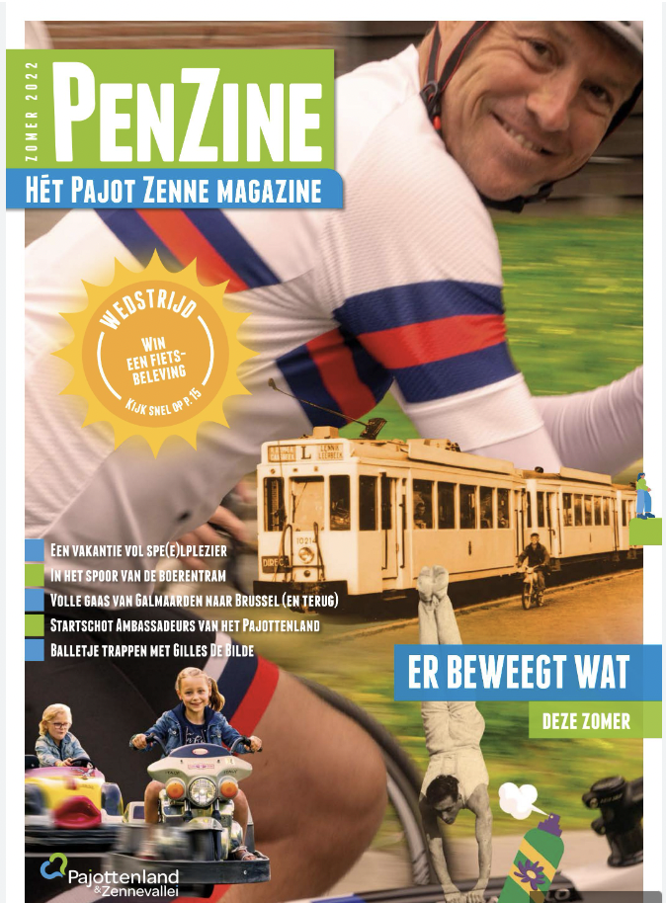
Voorbeeld Pajottenland: enkele acties
Voorbeelden van acties
Week van Pajottenland ingevoerd in 2009
Website opgebouwd
Eindejaarsactie: mand met typische pajottenproducten verkocht
Magazine PenZine
…

Slide 44
En natuurlijk, een interessante regionale samenwerking!

Slide 45
Voorbeeld Pajottenland: kritische succesfactoren
Heldere en gedeelde visie, win win!
Niet enkel focus op toerisme, maar ook op lokale uitstraling
Bottom-up werking en definiëring
Lokale betrokkenheid en promotie
Het merk is nooit af, constant in evolutie

Slide 46
Welke elementen zijn relevant/interessant voor Rivierenland?

Slide 47
Sessie 2: Rivierenland, regio met identiteit

Slide 48
Doelstelling van deze sessie: een regio ‘branden’
Sessie 1: Rivierenland, een herkenbare regio!
Rivierenland vroeger en vandaag
Rivierenland – een regionaal merk?
1. Waarom een regionaal merk?
2. Wat is een regionaal merk?
3. Wanneer werkt een regionaal merk?
Enkele cases
Sessie 2: Rivierenland, een regio met identiteit!
Rivierenland als merk, hoe pakken we dit aan?

Slide 49
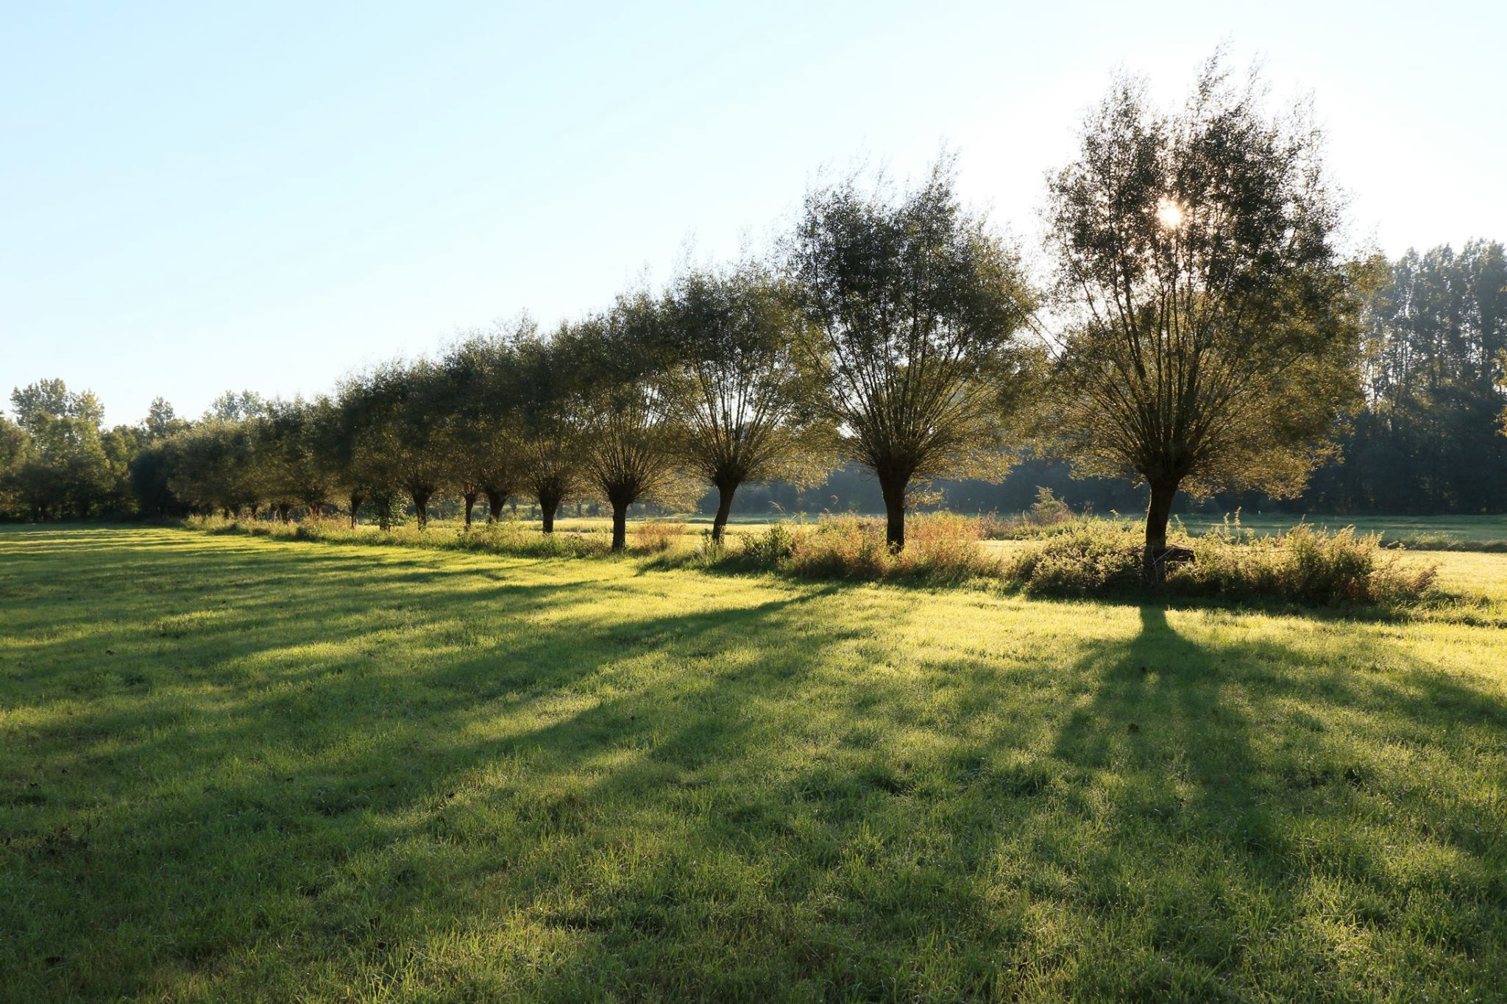
Sessie 1: korte recap’
Rivierenland vroeger en vandaag
High-level begrip, niet volledig ingeburgerd
Rivierenland – een regionaal merk?
1. Wat is een regionaal merk?
Samenwerking tussen stakeholders
2. Waarom een regionaal merk?
Vele voordelen
3. Wanneer werkt een regionaal merk?
Conditio sine qua non
Enkele cases
Limburg, Kanaalzone, Pajottenland

Slide 50
Het waarom van een 'gebrande' regio?

Slide 51
De voor- en nadelen van een regio merk
Voordelen
Nadelen
...
...
...
...
...
...

Slide 52
Een brandmatrix voor Rivierenland

Slide 53
De bouwblokken van het merk Rivierenland
Rivierenland merkenmatrix
Thema's
Zorg
Veiligheid
Toerisme
...
Prioriteiten
.
...
...
DNA
Waarden
Verhalen
Feiten
Associaties
Waarden
Verhalen
Feiten
Associaties
Waarden
Verhalen
Feiten
Associaties

Slide 54
1. De thema's
Welke thema's kunnen bijdragen aan de regio identiteit van Rivierenland?
We stellen plenair een long list van thema's samen
Rivierenland thema's
...
...
...
...
...
...

Slide 55
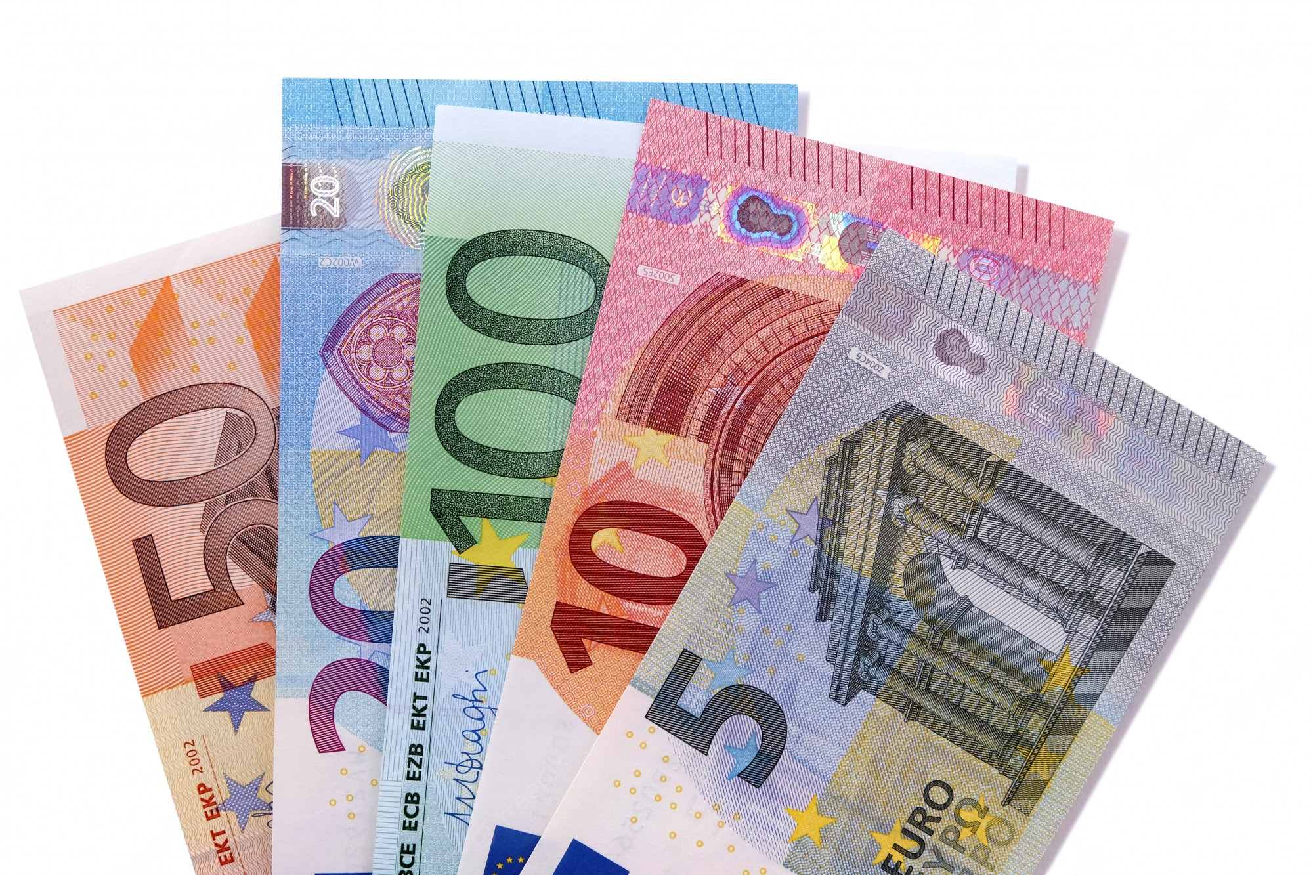
2. De prioritaire thema's
Welke thema's zijn (potentieel) het belangrijkste voor de regio identiteit van Rivierenland?
U krijgt een budget van 500 euro: 1x 200 euro, 2 x 100 euro en 2 x 50 euro
Geef uw prioriteiten aan door het budget te verdelen over de verschillende thema's
We behouden 4 thema's voor de volgende ronde met 1 thema per groep

Slide 56
3. Het DNA van de thema's
Vul het merk DNA in voor uw thema:
1. .........
2. .........
3. .........
1. .........
2. .........
3. .........
1. .........
2. .........
3. .........
1. .........
2. .........
3. .........

Slide 57
3. Het DNA van de thema's
Waarden: het merk vertrekt vanuit bepaalde waarden waarin de mensen die het merk dragen zich terugvinden
Feiten: deze liggen objectief vast, rationele elementen die tastbaar zijn
Associaties: begrippen waarmee het merk in verband wordt gebracht
Verhalen: er ontstaan verhalen uit het merk die de waarden en boodschappen overbrengen

Slide 58
Vat tot slot de regio Rivierenland samen in 3 woorden!

Slide 59
Bedankt!

